Slide 1
ỦY BAN NHÂN DÂN QUẬN 1
TRƯỜNG TIỂU HỌC TRẦN KHÁNH DƯ
GƯƠNG ĐIỂN HÌNH
HỌC SINH THỰC HIỆN
5 ĐIỀU BÁC HỒ DẠY
NĂM HỌC 2023-2024

Slide 2
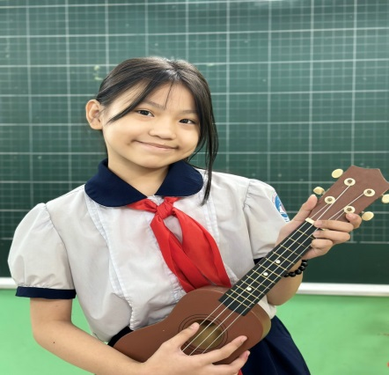
ỦY BAN NHÂN DÂN QUẬN 1
TRƯỜNG TIỂU HỌC
TRẦN KHÁNH DƯ
GƯƠNG ĐIỂN HÌNH HỌC SINH THỰC HIỆN
5 ĐIỀU BÁC HỒ DẠY
THÁNG 09/2023_NĂM HỌC 2023-2024
Em: Hồ Ngọc Hoàng Lan – 5/1 (12/02/2013)
Thầy chúc mừng em – một Đội viên xuất sắc đến từ lớp Năm 1, Trường Tiểu học Trần Khánh Dư đã trở thành “Gương điển hình học sinh Quận 1 thi đua thực hiện 5 điều Bác Hồ Dạy” trong tháng Chín này. Chúc mừng em nhé - một đội viên năng động và rất nhiệt huyết trong các phong trào của nhà trường. Ngoài ra, em còn rất tích cực tham gia các hoạt động văn nghệ, thể thao. Thầy cũng rất vui khi biết với bản tính vui vẻ và khiếu hài hước của mình, em hòa đồng và biết giúp đỡ các bạn. Em luôn chăm ngoan, học giỏi, luôn là tấm gương sáng cho các bạn noi theo. Em không chỉ là một đội viên xuất sắc mà em còn là một cán sự lớp gương mẫu. Em luôn biết cách lắng nghe và tôn trọng ý kiến các bạn. Hiện nay em vẫn duy trì được thói quen đọc sách, đặc biệt là những cuốn sách về tự nhiên, khoa học, những điều kỳ thú… Đó là một thói quen rất tốt. Em hãy luôn giữ thói quen đó và giữ nụ cười thật tươi trên môi nhé! Thầy chúc em luôn thật khỏe mạnh, hạnh phúc trong vòng tay của ba mẹ, thầy cô và bạn bè!

Slide 3
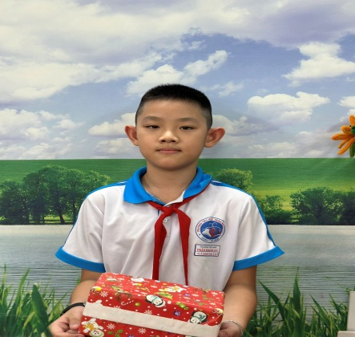
ỦY BAN NHÂN DÂN QUẬN 1
TRƯỜNG TIỂU HỌC
TRẦN KHÁNH DƯ
GƯƠNG ĐIỂN HÌNH HỌC SINH THỰC HIỆN
5 ĐIỀU BÁC HỒ DẠY
THÁNG 10/2023_NĂM HỌC 2023-2024
Em: Nguyễn Phúc Đăng Khoa – 5/2 (23/12/2013)
Thầy chúc mừng em - một học sinh xuất sắc đến từ lớp Năm 2 trường Tiểu học Trần Khánh Dư đã trở thành "Gương điển hình học sinh Quận 1 thi đua thực hiện 5 điều Bác Hồ dạy" trong tháng Mười. Em là một học sinh chăm ngoan, học tốt tất cả các môn học. Ngoài ra, em còn tích cực tham gia các câu lạc bộ văn nghệ, võ thuật, ... Đặc biệt, em rất thích tham gia các hoạt động Đội Thiếu niên Tiền phong Hồ Chí Minh. Đăng Khoa rất năng nổ khi là thành viên đội trống ba năm liền và là Liên đội phó Liên đội Trần Khánh Dư nhiệm kỳ 2023 - 2024. Thầy rất vui khi biết em hoàn thành tốt các nhiệm vụ được giao ở trường và còn phụ giúp ba mẹ các công việc ở nhà. Thầy mong em hãy tiếp tục phát huy những điểm mạnh của mình. Thầy chúc em luôn vui khỏe, chăm ngoan, học giỏi nhé!

Slide 4
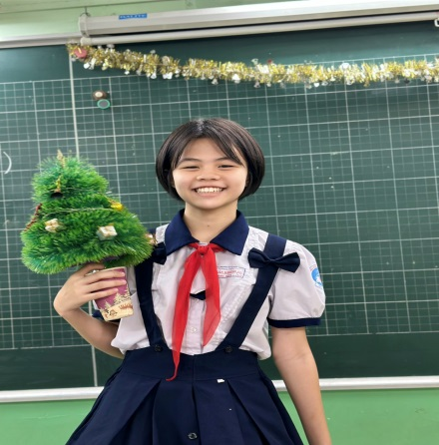
ỦY BAN NHÂN DÂN QUẬN 1
TRƯỜNG TIỂU HỌC
TRẦN KHÁNH DƯ
GƯƠNG ĐIỂN HÌNH HỌC SINH THỰC HIỆN
5 ĐIỀU BÁC HỒ DẠY
THÁNG 11/2023_NĂM HỌC 2023-2024
Em: Nguyễn Linh Anh– 5/3 (07/01/2013)
Thầy chúc mừng em – một Đội viên xuất sắc đến từ lớp Năm 3 của trường Tiểu học Trần Khánh Dư đã trở thành “Gương điển hình học sinh Quận 1 thi đua thực hiện 5 điều Bác Hồ Dạy” trong tháng Mười Một này.
Thầy biết trong thời gian vừa qua, Quận ta đã tổ chức nhiều môn thi đấu trong ngày hội “Giải thể thao học sinh Quận 1” và em là một trong những học sinh đã đạt thành tích cao trong ngày hội. Để đạt được các Huy chương Vàng và Huy chương Bạc môn võ thuật Karatedo chắc em đã phải nỗ lực rèn luyện và thi đấu hết mình cho màu cờ Trần Khánh Dư. Thầy còn được biết em là một trong những học sinh rất tích cực tham gia luyện tập và thi đấu tất cả các môn thể thao. Điều này chứng tỏ em là một cô bé rất đam mê thể thao, luôn có ý thức rèn luyện sức khỏe của mình. Thầy chúc mừng thành tích của em.
Thầy cũng rất vui khi biết em là một cán sự lớp rất năng nổ, luôn vui vẻ, hòa đồng và giúp đỡ bạn bè. Ngoài ra, em còn cùng các bạn tích cực tập luyện để tham gia các phong trào văn nghệ của nhà trường. Thầy nghĩ rằng em và các bạn đã chăm chỉ tập luyện rất nhiều. Thầy mong em sẽ tiếp tục phối hợp tốt với các bạn trong nhóm luyện tập và đạt thành tích cao trong các hội thi sắp tới.
Thầy chúc em thật nhiều sức khỏe, thật nhiều niềm vui bên thầy cô và bạn bè trong thời gian còn lại ở ngôi trường Tiểu học nhé!

Slide 5
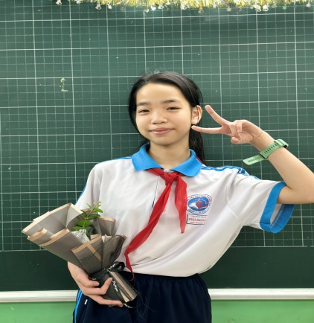
ỦY BAN NHÂN DÂN QUẬN 1
TRƯỜNG TIỂU HỌC
TRẦN KHÁNH DƯ
GƯƠNG ĐIỂN HÌNH HỌC SINH THỰC HIỆN
5 ĐIỀU BÁC HỒ DẠY
THÁNG 12/2023_NĂM HỌC 2023-2024
Em: Nguyễn Ngọc Lan Phượng – 5/2 (04/01/2013)
Thầy chúc mừng em – một Đội viên xuất sắc đến từ lớp Năm 2, Trường Tiểu học Trần Khánh Dư đã trở thành “Gương điển hình học sinh Quận 1 thi đua thực hiện 5 điều Bác Hồ Dạy” trong tháng Mưởi Hai này.
Chúc mừng em nhé - một đội viên năng động và rất nhiệt huyết trong các phong trào của Quận và nhà trường. Thầy biết trong thời gian vừa qua, Quận ta đã tổ chức nhiều môn thi đấu trong “Hội khỏe Phù Đổng Quận 1” và em là một trong những học sinh đã đạt thành tích cao trong ngày hội ấy. Em đã cùng đồng đội của mình cố gắng, nỗ lực và đoàn kết thật nhiều để đạt được Huy chương Bạc môn Karatedo, võ cổ truyền. Ngoài ra, em còn rất tích cực tham gia các hoạt động văn nghệ của trường. Thầy chúc mừng thành tích của em.
Thầy cũng rất vui khi biết em hòa đồng và biết giúp đỡ các bạn. Em luôn chăm ngoan, học giỏi, luôn là tấm gương sáng cho các bạn noi theo. Em không chỉ là một đội viên xuất sắc mà em còn là một cán sự lớp gương mẫu. Em luôn biết cách lắng nghe và tôn trọng ý kiến các bạn. Hiện nay em vẫn duy trì được thói quen đọc sách, đặc biệt là những cuốn sách về tự nhiên, khoa học, những điều kỳ thú… Đó là một thói quen rất tốt. Em hãy luôn giữ thói quen đó và giữ nụ cười thật tươi trên môi nhé!
Thầy chúc em luôn thật khỏe mạnh, hạnh phúc trong vòng tay của ba mẹ, thầy cô và bạn bè!

Slide 6
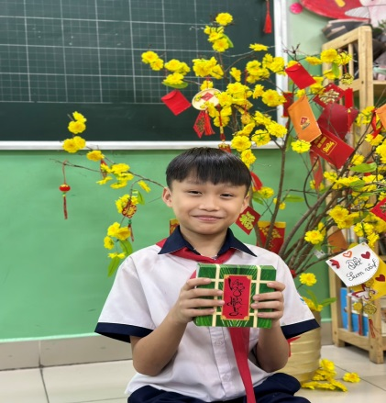
ỦY BAN NHÂN DÂN QUẬN 1
TRƯỜNG TIỂU HỌC
TRẦN KHÁNH DƯ
GƯƠNG ĐIỂN HÌNH HỌC SINH THỰC HIỆN
5 ĐIỀU BÁC HỒ DẠY
THÁNG 01/2024_NĂM HỌC 2023-2024
Em: Nguyễn Tân Phú – 5/3 (21/05/2013)
Thầy chúc mừng em – một Đội viên xuất sắc đến từ lớp Năm 3, Trường Tiểu học Trần Khánh Dư đã trở thành “Gương điển hình học sinh Quận 1 thi đua thực hiện 5 điều Bác Hồ Dạy” trong tháng Một này.
Trong không khí hào hứng của những ngày Tết cổ truyền dân tộc, thầy rất vui khi biết dến em là một học sinh tích cực tham gia các hoạt động thể dục thể thao của trường và của Quận. Thời gian vừa qua, Quận ta đã tổ chức nhiều môn thi đấu trong “Hội khỏe Phù Đổng Quận 1” và em là một trong những học sinh đã đạt thành tích cao trong ngày hội ấy. Nào là Huy chương Vàng “Toàn năng nam”, huy chương Đồng Karatedo, … Đặc biệt, em còn là vận động viên trong đội năng khiếu điền kinh của Quận. Thầy mong em hãy tiếp tục cố gắng và phát huy hết khả năng của mình.
Thầy cũng rất vui khi biết em hòa đồng và biết giúp đỡ các bạn. Em luôn chăm ngoan, học giỏi, là tấm gương sáng cho các bạn noi theo.
Thầy chúc em thật khỏe mạnh và giữ mãi nụ cười thật tươi nhé!

Slide 7
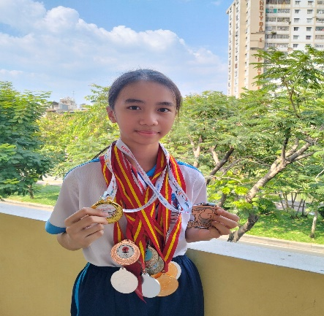
ỦY BAN NHÂN DÂN QUẬN 1
TRƯỜNG TIỂU HỌC
TRẦN KHÁNH DƯ
GƯƠNG ĐIỂN HÌNH HỌC SINH THỰC HIỆN
5 ĐIỀU BÁC HỒ DẠY
THÁNG 02/2024_NĂM HỌC 2023-2024
Em: Trần Ngọc Anh Thy – 5/1 – 08/01/2013
Thầy chúc mừng em – một Đội viên xuất sắc đến từ lớp Năm 1, Trường Tiểu học Trần Khánh Dư đã trở thành “Gương điển hình học sinh Quận 1 thi đua thực hiện 5 điều Bác Hồ Dạy” trong tháng Hai này.
Thầy biết trong thời gian vừa qua, Quận ta đã tổ chức nhiều môn thi đấu trong “Hội khỏe Phù Đổng Quận 1” và em là một trong những học sinh tích cực trong đội Võ thuật của nhà trường. Vì vậy, em đã giành rất nhiều Huy chương trong các môn võ như: Karatedo, Võ Cổ truyền, … Đặc biệt, em còn là thành viên đội tuyển Võ Karatedo của trường chuẩn bị tham gia thi đấu cấp thành phố. Để đạt được các Huy chương ấy chắc em đã phải nỗ lực rèn luyện và thi đấu hết mình cho màu cờ Trần Khánh Dư. Thầy chúc mừng thành tích của em.
Ngoài ra, em là một tấm gương chăm ngoan, học tốt, luôn giúp đỡ bạn bè. Chẳng những thế, em còn rất yêu thích tham gia các hoạt động Đội Thiếu niên Tiền phong Hồ Chí Minh, Câu lạc bộ Truyền thông sức khỏe. Đặc biệt, Anh Thy cũng là thành viên Đội tuyên truyền trong hoạt động đọc sách tại Thư viện vì em rất thích sách, nhất là những câu chuyện văn học, giáo dục 12 giá trị sống. Thầy mong em hãy duy trì thói quen bổ ích này.
Thầy chúc em thật nhiều sức khỏe, thật nhiều niềm vui trong những tháng ngày cuối cùng của bậc Tiểu học nhé!

Slide 8
ỦY BAN NHÂN DÂN QUẬN 1
TRƯỜNG TIỂU HỌC
TRẦN KHÁNH DƯ
GƯƠNG ĐIỂN HÌNH HỌC SINH THỰC HIỆN
5 ĐIỀU BÁC HỒ DẠY
THÁNG 03/2024_NĂM HỌC 2023-2024
Em: Phạm Bảo Châu – 5/3 – 27/07/2013
Thầy chúc mừng em – một Đội viên xuất sắc đến từ lớp Năm 3, Trường Tiểu học Trần Khánh Dư đã trở thành “Gương điển hình học sinh Quận 1 thi đua thực hiện 5 điều Bác Hồ Dạy” trong tháng Ba này.
Thời gian vừa qua, quận ta đã tổ chức nhiều hoạt động sôi nổi hướng đến kỉ niệm 83 ngày thành lập Đoàn Thanh niên Cộng sản Hồ Chí Minh. Đặc biệt, trường em đã tổ chức thành công ngày hội “Thiếu nhi vui khỏe – Tiến bước lên Đoàn”. Thầy được biết em là một trong những Đội viên tiêu biểu tích cực tham gia các hội thi, phong trào của trường, của Quận nhất là tham gia quay hình cuộc thi “Liên hoan phim Tiếng Anh dành cho học sinh Tiểu học” do Sở giáo dục và đào tạo tổ chức. Em còn đang rèn luyện để chuẩn bị tiếp cho hội thi “Chỉ huy Đội giỏi” cấp Quận sắp tới.
Thầy rất ghi nhận sự năng nổ, nhiệt tình của em. Không những thế, em luôn chăm ngoan, học giỏi là tấm gương sáng cho các bạn noi theo. Em luôn là một học sinh gương mẫu và vô cùng trách nhiệm, em luôn chủ động và hăng hái trong học tập. Em hãy tiếp tục cố gắng và phấn đấu để lan tỏa nguồn năng lượng tích cực đến với mọi người nhất là đối với các bạn nhỏ trong ngôi trường của em. Thầy mong em sẽ luôn là một tấm gương sáng cho các em thiếu nhi – nhi đồng dõi theo và học tập.
Thầy chúc em thật nhiều sức khỏe, thật nhiều niềm vui bên gia đình, thầy cô, bạn bè và những người thân yêu nhé!

